Slide 1

STRUKTURBILD FYRBODAL
Beskrivning av nuläget och processen 2017

Slide 2

Förordning 2017:583 Regionalt tillväxtarbete
11 § Den regionala utvecklingsstrategin ska särskilt beakta:
Översiktsplanering, havsplanering, bostadsförsörjning, landsbygdsprogram, klimat, energi, regionala miljömål, vattenförvaltning, infrastruktur och kollektivtrafik mm.
- Översiktsplaner inklusive havsområden
- Kommunala riktlinjer för bostadsförsörjning
- Landsbygdsprogrammet
- Regional transportinfrastruktur och trafikförsörjningsprogram
- Regionala klimat- och energistrategier
- Regionala kulturplaner
- Regionala serviceprogram
- Regionala bredbands- och digitaliseringsstrategier
- Åtgärdsprogram för regionala miljömål
- Åtgärdsprogram för vattenförvaltning
- Havs- och fiskeriprogrammet
Notes:
Förordning 2017:583 Regionalt tillväxtarbete har beslutats av riksdagen och gäller från och med 1 augusti 2017.
2 § Regionalt tillväxtarbete avses insatser för att skapa hållbar regional tillväxt och utveckling.
4 § Ekonomisk, social och miljömässig hållbarhet ska vara en integrerad del i analyser, strategier, program och insatser i det regionala tillväxtarbetet.
11 § Den regionala utvecklingsstrategin ska särskilt beakta…..

Slide 3

Strukturbildens syfte: Stärka de lokala och regionala förutsättningarna för långsiktig hållbar tillväxt och utveckling.
Globala mål
Nationella mål
Hållbar utveckling - fysisk planering samordnas med globala, nationella, regionala mål
Regionala mål beslutade i september 2016:
Strukturbilden - samordnat planeringsunderlag för politiska beslut
Stärka Fyrbodals förutsättningar i Västra Götaland och Sverige
Tydliggöra utvecklingsförutsättningar och skapa en samlad målbild
Utgöra en arena för samarbeten över kommungränserna
Identifiera strategier och nycklar som driver positiv utveckling
Jorden
Notes:
Globala mål: Ingen fattigdom/ Ingen hunger/ God hälsa och välbefinnande/ God utbildning för alla/ Jämställdhet/ Rent vatten och sanitet för alla/ Hållbar energi för alla/ Anständiga arbetsvillkor och ekonomisk tillväxt/ Hållbar industri, innovationer och infrastruktur/ Minskad ojämlikhet/ Hållbara städer och samhällen/ Hållbar konsumtion och produktion/ Bekämpa klimatförändringar/ Hav och marina resurser/ Ekosystem och biologisk mångfald/ Fredliga och inkluderande samhällen/ Genomförande och globalt partnerskap.
Nationella mål: Miljömål, Miljökvalitetsmål, Generationsmål.
De 16 nationella miljökvalitetsmålen är: Begränsad klimatpåverkan, Frisk luft, Bara naturlig försurning, Giftfri miljö, Skyddande ozonskikt Säker strålmiljö Ingen övergödning Levande sjöar och vattendrag Grundvatten av god kvalitet Hav i balans samt levande kust och skärgård, Myllrande våtmarker, Levande skogar, Ett rikt odlingslandskap, Storslagen fjällmiljö, God bebyggd miljö, Ett rikt växt- och djurliv.
Hållbar utveckling – fysisk planering samordnas med globala, nationella och regionala mål.

Slide 4
Ömsesidigt beroende planering – Kommunal medverkan är nyckeln till regional planering
Nationell/internationell Storregional Delregional Lokal
Sverige/EU/FN
VG
Fyrbodal
Kommunerna
Sammanhanget är viktigt för beskrivning, samordning och utformning av strategier och åtgärder
Nationellt: Strategi för hållbar regional utveckling, infrastrukturplanering etc.
Storregionalt: Utveckling och sammanlänkning i storregionalt/ nationellt/ internationellt perspektiv. Storregional infrastruktur och arbetspendling, högspecialiserade funktioner inom sjukvård, forskningsuniversitet, flygförbindelser, gods mm.
Delregionalt: Arbetsmarknads- och näringslivsstruktur, arbetspendling, utbildning och kompetensförsörjning sammanlänkning i delregionalt perspektiv, delregional administration och service, vård, kommunöverskridande samverkan, bostadsförsörjning etc.
Lokalt: Medborgarnära livsmiljöer och vardagsservice, verksamhetsområden, samman-koppling med regionala/ storregionala funktioner, noder och stråk etc.
Notes:
Planering sker nationellt, regionalt och lokalt. Kommunernas medverkan är nyckeln till regional planering.

Slide 5
Syftet med projektet Strukturbild Fyrbodal
att visa på de förutsättningar och samband som finns i Fyrbodal samt hur Fyrbodal sammanlänkas med övriga Västra Götaland.
att stärka delregionens utveckling genom en större helhetssyn kring fysisk planering.
Mål
Processen i sig är målet. Att dialogerna kommer till stånd.
Notes:
Projektet Strukturbild Fyrbodal är ett samarbete med Västra Götalandsregionen. Processen i sig är målet. VG2020 utgör grund för strukturbildsarbetet. Strukturbild Fyrbodal kommer att ingå i Västra Götalands målbild, målbilden planeras tas fram under kommande år. VG2020 kommer att revideras under samma tid. Fyrbodals kommunalförbund har även en genomförandeplan som utgår från VG2020.

Slide 6
STRUKTURBILD FYRBODAL
Processbeskrivning
Intervjuer i Seminarium 1 Seminarium 2 kommunerna + Workshop + Workshop
Samman- Analys ställning Arbetsgrupp
Dialog 1 Dialog 2 Dialog 3
Bengtsfors Tanum Uddevalla
Förankring Beställning
Beslut Nya projekt
Notes:
Intervjuer med ledningsgrupper eller utsedda personer i kommunerna kring kommunens styrkor och utmaningar. Anställda som deltagit har representerat kommunledning, planering, näringsliv, kultur, skola, teknisk förvaltning mm. Intervjuerna finns dokumenterade. Kommunerna har talat om infrastruktur, kompetensförsörjning, besöksnäring, planering av landsbygden mm. Under våren hölls två seminarier med workshops i Uddevalla, den 23 mars och den 18 maj. Inriktningen på seminarierna var att visa på ett spektra av planerings- och utvecklingsfrågor som berör många förvaltningar inom kommunerna på en översiktlig planeringsnivå och som har betydelse ur ett regionalt perspektiv. En sammanställning av föreläsningar, statistik och workshops har tagits fram som sedan analyserats i arbetsgrupp och med VGR. Under hösten har tre dialogmöten ägt rum, i Bengtsfors den 9 november, i Tanum den 16 november och i Uddevalla den 23 november. Inbjudan till mötena har gått ut via kommuncheferna till anställda, samt till politiker. Projekt Strukturbild Fyrbodal fas 1 avslutas med ett kommunchefsmöte den 26 januari 2018 och slutpunkt är 31 januari. Avsikten är nu att förankra fortsatt arbete och få fram nya beställningar på projekt.

Slide 7
Kartläggning av Region Fyrbodal genom intervjuer med kommunerna om följande:
Målpunkter
Stråk - kollektivtrafik
Pendlingsströmmar
Boende - befolkning
Arbetsmarknad
Näringslivsstruktur
Besöksnäring
Länkar – sammanhang
Barriärer
Styrkor och svagheter
Notes:
Intervjuer pågick mellan november 2016 till februari 2017. Sammanställning av svar finns i bilagor.

Slide 8
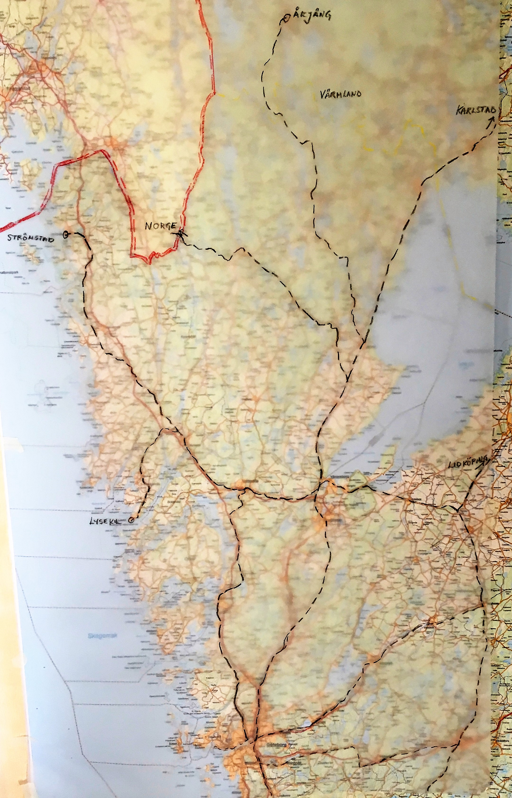
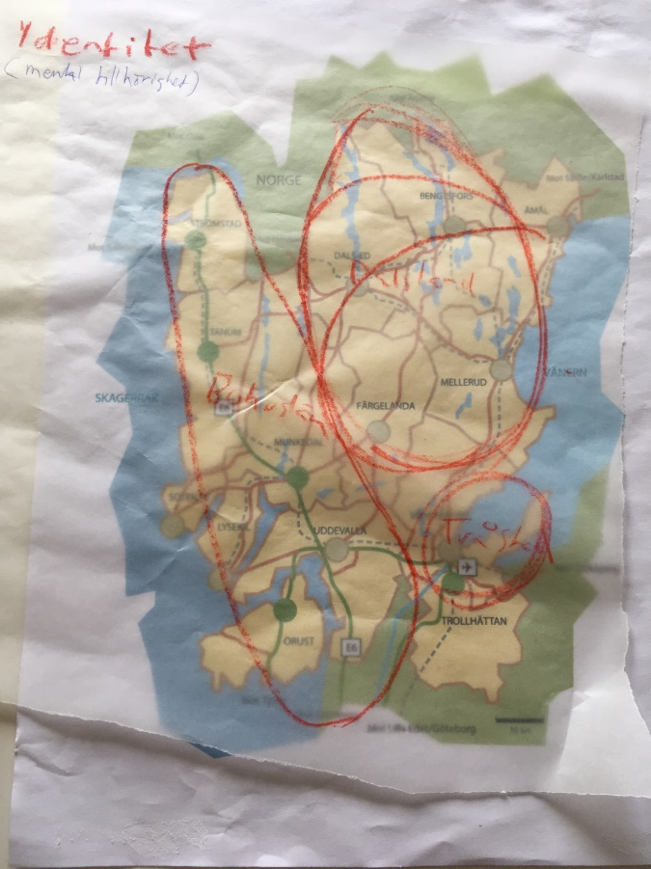
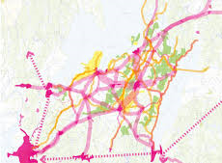

Strukturbild Fyrbodal
Seminarier och workshops
270 114 invånare i Fyrbodal 2016.
3 777 fler än 2015
Infrastrukturen är viktig, även den digitala
Identitet / tillhörighet
Bohuslän, Dalsland, Tvåstad
= Fyrbodal
Strukturbilder
Befintlig järnvägsstruktur
Skaraborg
GR
Notes:
Fyrbodal var 270 114 invånare 2016, en ökning med 3 777 invånare sedan 2015.
Infrastrukturfrågorna är viktiga både i form av järnväg och digitala som fiber mm.
Identiteten i Fyrbodal är tredelad dock finns mycket gemensamt inom Fyrbodal

Slide 9
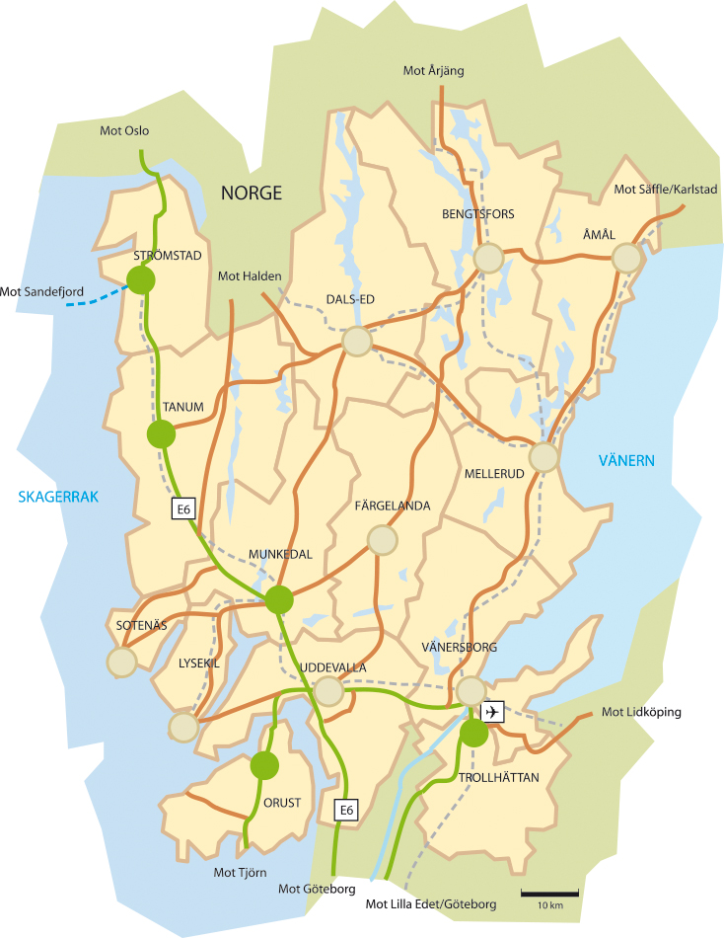
E45
E6
Flygplats
Högskola
Fyrbodals förutsättningar
Orter och vägnät, flygplats och järnvägar möjliggör utveckling och pendling.
Vänersjöfart, Göta Älv
med slussar samt hamnar
är viktiga fraktleder både regionalt och nationellt. Högskola, folkhögskolor, gymnasieskolor. IT, el, mm.
In- och utflyttning
Folkmängd +/- 2016
Källa: SCB
Fyrbodal - 4 LA-regioner; Strömstad – Tanum med koppling till Norge/Oslo, Dals-Ed – Bengtsfors med band till Norge, Åmål ingår i Karlstads arbetsmarknadsregion och är kopplad till Värmland, övriga Fyrbodal tillhör Göteborgs arbetsmarknadsregion.
570 – 1000
- 320
50 - 200
- 30 - 0
Invandring 2015 gav ökning av invånare i alla kn.
Notes:
Fyrbodals förutsättningar är de orter, vägnät, järnvägsspår, flygplats, hamnar, Göta Älvs slussled, högskola, elnät, skolor, IT-nät, viktigast är människorna.
Nettoflyttningen gav positivt resultat på grund av invandringen 2015 och mottagningen i många kommuner.
Fyrbodal har 4 LA-regioner.

Slide 10
SWOT- ANALYS
Styrkor
Bra kommunikationer
Utbyggd IT-struktur
Tillgång till mark, lokaler
Rik kultur – många besöksmål
Närhet till natur
Utbyggd samhällsstruktur
Företag
Innovativt, tekniskt kunnande
Möjligheter
Gemensamma regionala resurser
Utveckla kommunsamverkan
Utveckla ledarskap och roller
Tillvarata och utveckla nätverk
Samverkan kring utveckling
Svagheter
Olika system vid gräns, låg turtäthet
Utbyggnad av fiber når inte alla
Planerad mark oanvänd och lågt utnyttjande
Potentialen används inte
Gles bebyggelse på jordbruksmark
Underhållskostnader, stuprör
Branscher och kluster med liten samverkan
Få eller inga nätverk
Hot
Dåligt använda gemensamma resurser
Brist på regional samverkan
Ingen samsyn och regional konkurrens
Liten kommunikation och inget nätverkande
Brist på förståelse för samverkan

Slide 11
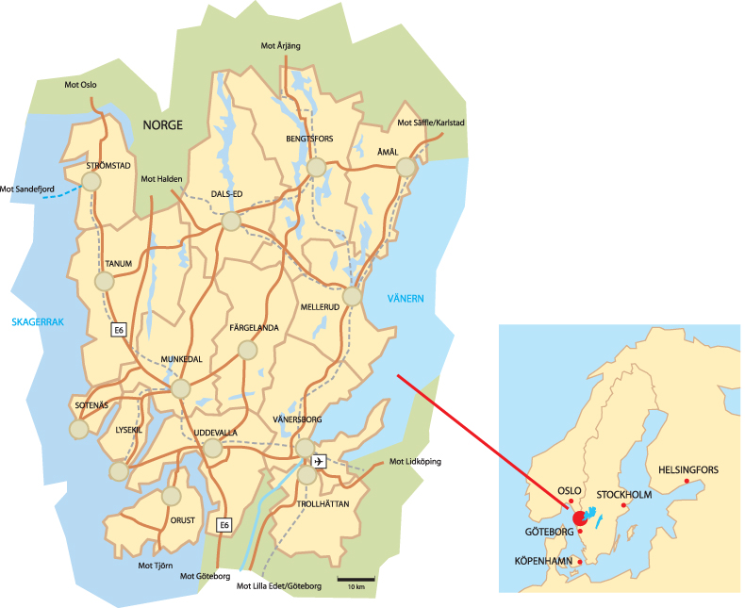
Strukturbild Fyrbodal
Dialogmöten i Bengtsfors, Tanum, Uddevalla
Dialogmötena gav följande ledordspar:
Självbild - Ärlighet
Ledarskap - Tillit
Laganda - Mod
Viktigt se själv, visa ledarskap och ha laganda – Forca Fyrbodal
Kraften i Fyrbodal

Slide 12
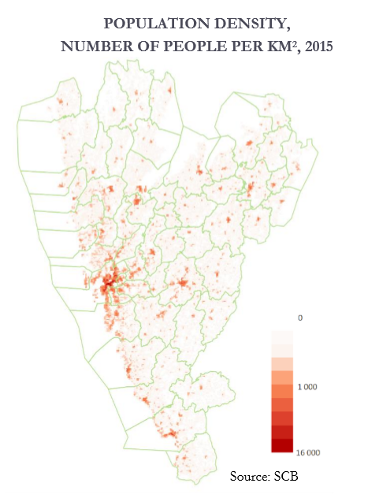
Befolkningsstruktur
Befolkningstäthet
Invånare per kvadratkilometer år 2015
Kommun | Invånare 2016 | Invånare/km2
Bengtsfors | 9 940 | 11
Dals-Ed | 4 777 | 7
Färgelanda | 6 627 | 11
Lysekil | 14 570 | 69
Mellerud | 9 323 | 18
Munkedal | 10 361 | 16
Orust | 15 093 | 39
Sotenäs | 9 065 | 65
Strömstad | 13 079 | 28
Tanum | 12 606 | 14
Trollhättan | 57 753 | 141
Uddevalla | 55 164 | 87
Vänersborg | 38 955 | 61
Åmål | 12 801 | 61
Fyrbodal | 270 114 | 35
Källa: SCB
Notes:
Fyrbodal är trots sina 270 000 invånare och 110 000 arbetstillfällen den mest glesbefolkade delregionen i Västra Götaland. Delregionen är ytmässigt stor, vilket återverkar på den funktionella sammanhållningen. Detta gäller framför allt Fyrbodals norra delar, medan det i söder finns en större närhet och koncentration av befolkningen.
De tre största orterna (Trollhättan, Uddevalla och Vänersborg) är de enda tätorterna med fler än 20 000 invånare och ryms inom en diameter av tre mil. Tillsammans utgör de ett delregionalt centrum, Trestad, med drygt 150 000 invånare. Detta är mer än halva befolkningen i Fyrbodal och ett underlag i nivå med städer som Västerås och Örebro, rikets femte och sjätte största städer.
Övriga större tätorter ligger till stor del utspridda längs Bohuskusten samt i norra Dalsland och utgör viktiga noder för vardagsservice och kollektivtrafik. Däremellan finns stora landsbygdsområden och ett vidsträckt kustlandskap såväl i väst som i öst.

Slide 13
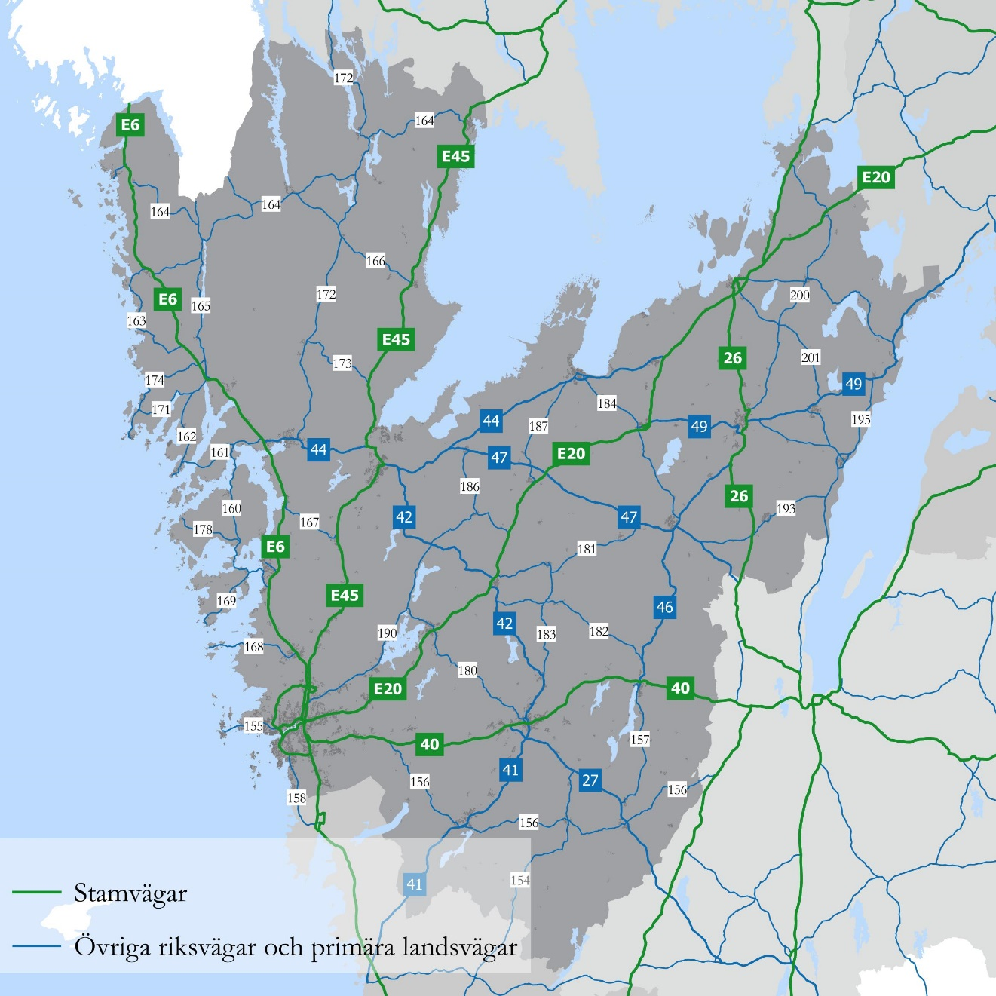
Huvudvägar
Nord-sydgående E6 och riksväg 45 är de viktigaste vägarna jämte riksväg 44 som binder samman kusten och inlandet vid Trestad. Belastningen på E6:an är hög då den förbinder Göteborg med Oslo. En omfattande mängd gods- och persontransporter går mellan städerna.

Slide 14
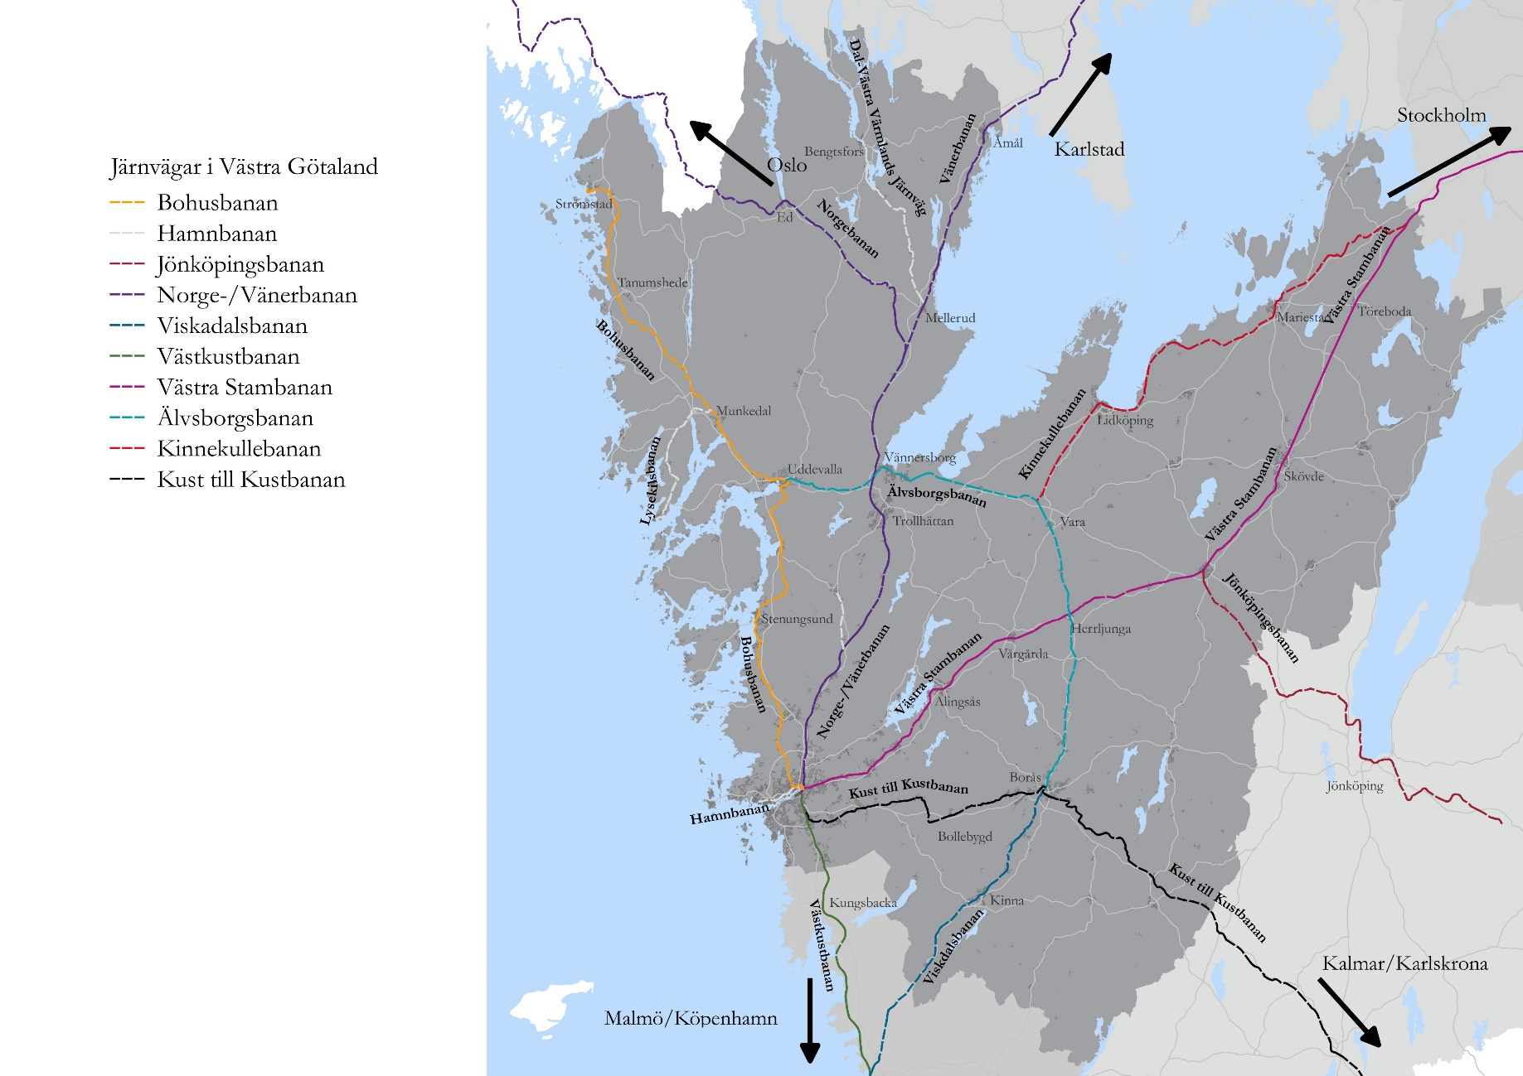
Järnvägar
Bergslagsbanan och den s k Norge-Vänerlänken samt Bohusbanan och Älvsborgsbanan är de viktigaste järnvägsförbindelserna till och från Fyrbodal.

Slide 15
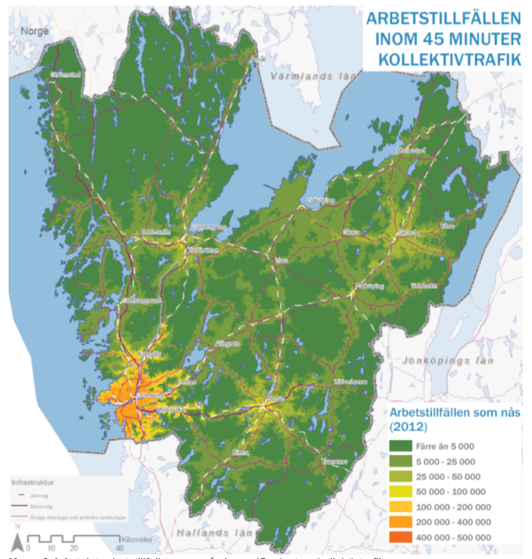
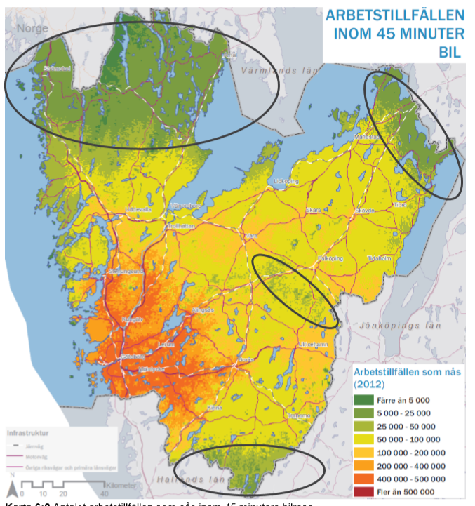
Tillgänglighet
Tillgängligheten är i Fyrbodal i hög grad bilberoende. Restiderna med tåg är i många fall för långa för att vara ett alternativ till bilen. Detta gäller inte minst förbindelserna i norra Dalsland och vidare mot Östfold/Oslo/Norge.
Notes:
Öka samarbetet med Norge och Värmland. Visa samband med arbetsmarknaden i Norge och Värmland.

Slide 16
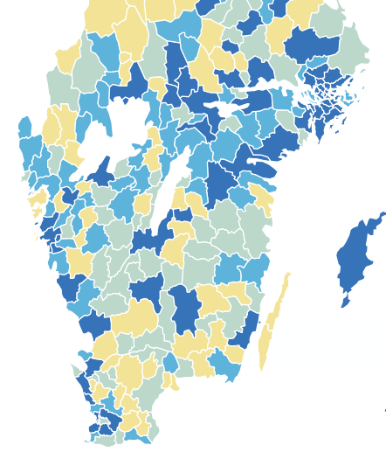
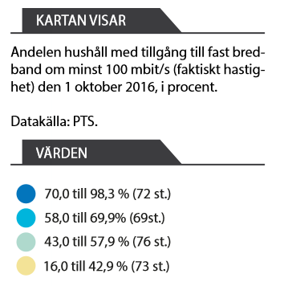
Bredband
Tillgången till kapacitetsstarkt bredband är ojämn och svagast i delregionens norra delar. Utbyggnaden tenderar att först och främst ske i tätbebyggda områden.
S
D
B
Å
T
M
S
F
M
V
L
U
O
T
Källa: Sveriges Nya Geografi/Sweco
Notes:
På dialogmöten i Dalsland är uppfattningen att en mängd fiberföreningar nu avslutat arbetet med fiberanslutningar under 2016. Därmed anses bredband vara tillgängligt i Dalsland.

Slide 17
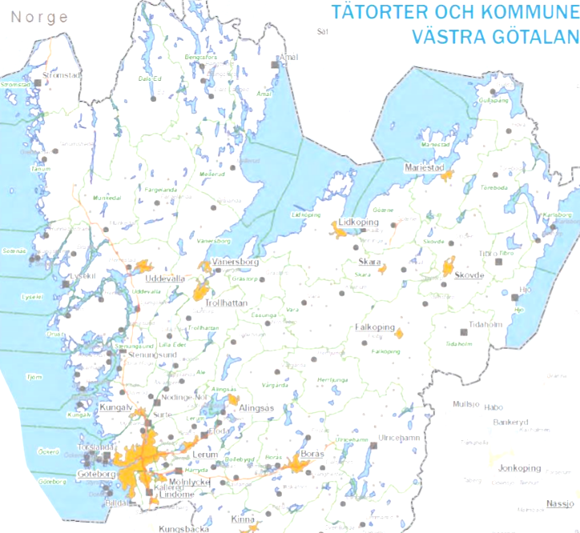
Övergripande strukturbild
Östfold/Norge
Blått = primär struktur
Göteborg=storregionalt centrum
Trestad=delregionalt centrum
Två dominerande stråk, samman-
kopplade vid Trestad
Starka band till Göteborg i söder
Starka band till Norge och Värmland i norr
Gult = komplementär struktur
”Den rumsliga sammanhållningen är en av de stora utmaningarna i Fyrbodal. I och med att de stora stråken ansluter till Trestad framstår lokaliseringsmönstret i huvudsak som monocentriskt. Det hindrar dock inte polycentriska strukturer i delar av Fyrbodal, exempelvis mellan städerna i Trestad.”
Notes:
Varierande förutsättningar: Kopplingarna till den expansiva Göteborgsregionen är starka i söder medan banden till Norge och Värmland är mer betydelsefulla i norr. Göteborg, Oslo och Karlstad binds samman genom kommunikationsleder som sträcker sig genom Fyrbodal och genomfartstrafiken är omfattande. Kopplingar finns även till Skaraborgsregionen och Boråsregionen, men är i allmänhet svaga.
Trestad binder ihop de dominerande kommunikationsstråken genom Fyrbodal och därmed kust och inland. Lysekil, den fjärde största tätorten, ligger fågelvägen inom nära räckhåll och inkorporeras ibland genom begreppet Fyrstad, men hindras av naturliga barriärer (Gullmarn) till en närmare integration.
Fyrbodal har fysiska barriärer i form av långa avstånd mellan norr och söder, mellan väst och öst, beroende på landskapets struktur med fjordar, berg, och sjöar. Till detta kommer spåren av den tidigare länsindelningen samt uppdelningen på landskapen Bohuslän, Dalsland och Västergötland.
Infrastrukturen är på många sätt väl utbyggd med både väg, järnväg och sjöfart, men har också brister som försvårar interaktion och hållbara transporter. Den digitala utbyggnaden går ojämnt och stora delar av Fyrbodal saknar fortfarande kapacitetsstarkt bredband. Förutsättningarna att interagera mellan stad och land skiljer sig markant, inte minst mellan den stadsnära landsbygden i söder och den mer utpräglade glesbygden i norr.
Sammantaget innebär detta att Fyrbodal kan beskrivas som en (tre)delad region med en totalt sett svag rumslig sammanhållning och tydlig nord-syd dimension. Karaktären är enkärnig, där Trestad utgör ett sammanhållet men inte till fullo integrerat delregionalt centrum med starka kopplingar till och beroende av Göteborg som storregional tillväxtmotor.

Slide 18
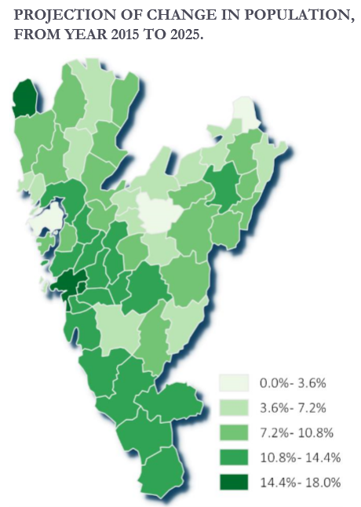
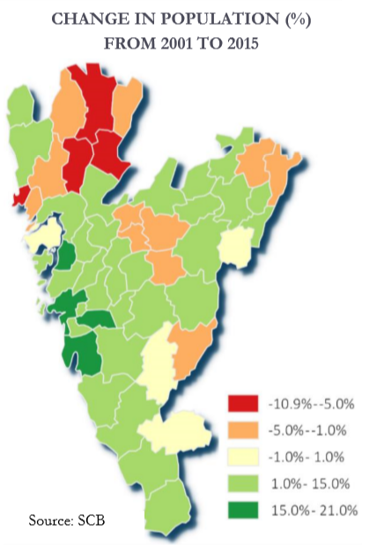

Befolkningsutveckling/-prognos
Befolkningsutveckling 2001-2015
Befolkningsprognos 2015 - 2025
- 10,9 % - -5,0 %
B
Bengtsfors, Färgelanda, Mellerud, Sotenäs
S
D-E
Å
T
F
M
S
M
V
U
L
T
O
B
-5,0 % - - 1,0 %
S
D
Å
Dals-Ed, Munkedal, Lysekil, Åmål
T
M
S
F
-1,0 % - 1,0 %
M
V
Orust
U
L
O
T
-10,9%- - 5,0 %
-5,0 % - - 1,0 %
-1,0 % - 1,0 %
1,0 % - 15,0 %
15,0% -21,0 %
Källa: SCB
Notes:
Många unga har valt att flytta till landets mer tätbefolkade delar, vilket ökat utmaningarna kopplat till en åldrande befolkning, försvårat generationsväxling och rekrytering samt minskat underlaget för lokala näringar. På senare år har dock invandringen inneburit ett stort befolkningstillskott, som vänt befolkningskurvorna uppåt över hela Fyrbodal. För många kommuner har invandringen inneburit nya utmaningar vad gäller behov av bostäder, utbildning och arbete för att integrera de nyanlända, men också möjligheter att vända den nedåtgående trenden.
Efter en i många kommuner svag befolkningstillväxt 2001-2015 kan en befolkningsökning vara möjlig i hela Fyrbodal om än med tonvikt på Trestad i absoluta tal och Strömstad procentuellt. Dessa två områden har haft en befolkningsökning även de gångna15 åren.

Slide 19
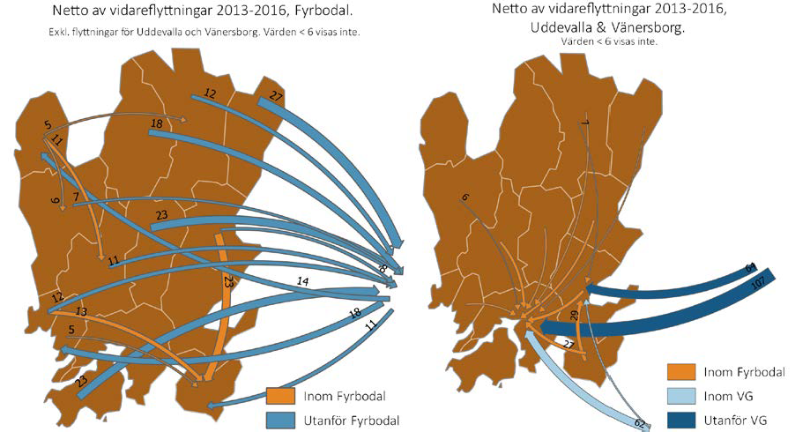
Flyttmönster i Fyrbodal
Källa: Migrationsverket
Notes:
Fyrbodal
De flesta kommunerna I Fyrbodal har en större utflyttning av nyanlända än inflyttning, och räknat i antal är utflyttningen störst till kommuner utanför Fyrbodal. Undantagen är Uddevalla, Trollhättan, Vänersborg och Lysekil. Störst positivt flyttnetto har Uddevalla som har ett stort positivt flyttnetto både från kommuner utanför Västra Götaland och från övriga Västra Götaland. Även från grannkommunerna i Fyrbodal har Uddevalla fler inflyttare än utflyttare.

Slide 20
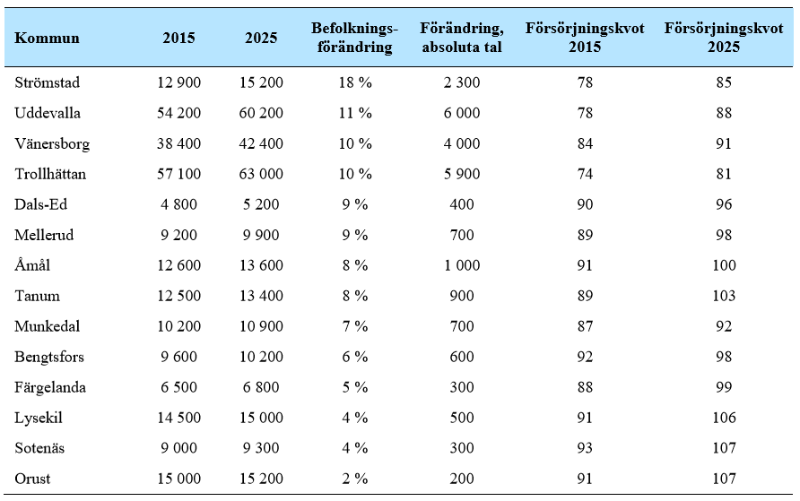
Försörjningskvot
Notes:
Fyrbodal kännetecknas redan idag av en hög försörjningskvot (barn och äldre som andel av befolkningen i yrkesverksam ålder). Då en stor del av befolkningstillväxten sker i åldrarna 65 år och äldre kommer försörjningskvoten att fortsätta stiga.
Försörjningskvot - definieras av SCB: kvoten av Befolkningsantal 0-19 år plus antal personer 65 år och äldre Kvoten multipliceras med 100.
Antal personer mellan 20 – 64 år
Sverige har kvoten 75 i år 2017, vilket innebär att på 100 personer i de mest förvärvsaktiva åldrarna finns 75 personer som är yngre eller äldre. Nivån i Sverige väntas öka till 93 år 2060 enligt SCB. Idag är siffran kring 92 i Fyrbodal. Ju högre siffran blir desto färre som ska försörja de unga + de äldre. Försörjningskvot tar inte hänsyn till arbetslöshet eller studier.

Slide 21
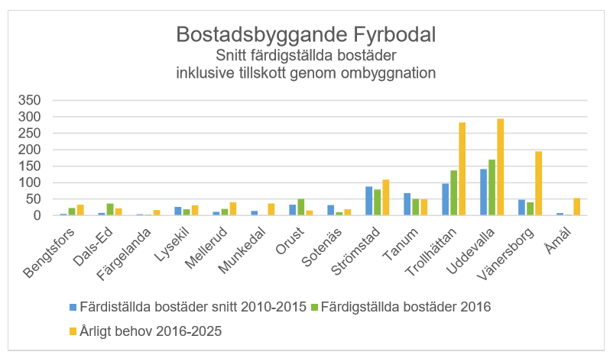
Bostadsbyggande
Bostadsbyggandet har ökat väsentligt på senare år men behöver fortsätta öka för att möta behoven. Behov finns framför allt bland nyanlända, äldre och studenter, vilka i många fall inte har råd med en nyproducerad bostad.
Notes:
Befolkningsprognosen innebär ett årligt behov av 1 197 bostäder årligen i Fyrbodal fram till 2025, varav 772 i Trestad.
Att få till stånd en tillräcklig och målgruppsanpassad nyproduktion av bostäder är en generell utmaning i landet. Särskilt i områden präglade av svaga marknadsförutsättningar. Det är också viktigt att balansera kortsiktiga behov mot långsiktig efterfrågan, för att undvika strukturella under-/överskott.
Säsongsboende finns i hela Fyrbodal, längs Bohuskusten finns ett mycket högt tryck som pressar upp priser och leder till svårigheter för åretruntbefolkningen att hitta boende. Enfamiljsbostäder överväger och leder till en segregerad bostadsmarknad.

Slide 22
Näringsstruktur
Det finns betydande nyansskillnader mellan Fyrbodals olika delmarknader. Industrin väger fortfarande tungt i norra Dalsland, därtill vårdsektorn, medan handeln har stor betydelse i norra Bohuslän. Södra Fyrbodal, med tonvikt på Trestad, präglas i hög grad av offentlig tjänsteproduktion, medan industrin tappat i betydelse. Strömstads lokala arbetsmarknad är den enda som ökat i antal arbetstillfällen mellan 2008 och 2015.

Slide 23
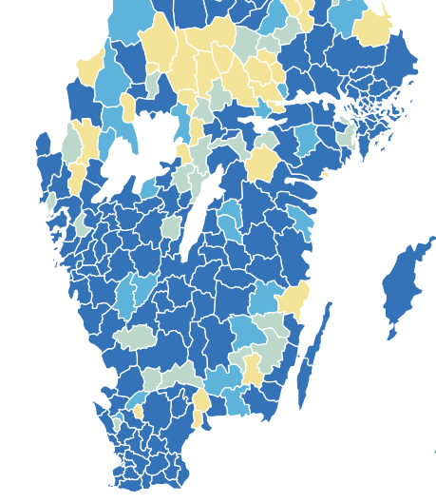
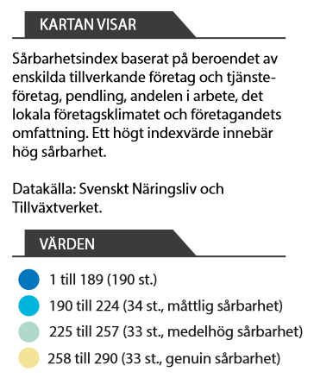
Sårbarhetsindex – ranking av Sveriges kommuner
Tillväxtverket pekar ut landets mest sårbara kommuner. Några finns i Fyrbodal. Små arbetsmarknader beroende av enskilda arbetsgivare/industrier och begränsade pendlingsmöjligheter är förklaringen.
B
Å
D
F
L
Källa: Sveriges Nya Geografi/Sweco
Notes:
Specialisering är en nödvändighet för att uppnå internationell konkurrenskraft och på små arbetsmarknader blir specialiseringen av nödvändighet smal (finns inte tillräckligt med resurser för en bred specialisering). Det blir förvisso sårbart, men är ofta också grunden för det lokala välståndet, såsom i många mindre industrikommuner i landet. Regionförstoring (bättre sammankoppling med resurser i omgivningen) kan minska riskerna men är inte alltid möjligt att uppnå i någon avgörande grad (såsom i norra Fyrbodal). Att kontinuerligt jobba med lokal attraktivitet och omställnings-/förnyelseförmåga (företagande, entreprenörskap) är däremot möjligt och handlar i hög grad om attityder och enskilda människors livsval.
Av landets 290 kommuner är 33 stycken genuint sårbara, bland dessa återfinns i Fyrbodal Bengtsfors och Färgelanda. Inom kommunintervallet 225 till 257 rankas de kommuner som har medelhög sårbarhet, i Fyrbodal återfinns Dals-Ed och Lysekil i denna grupp. Åmål rankas som en kommun med måttlig sårbarhet och inom intervallet 190-224. Övriga kommuner i Fyrbodal rankas i intervallet 1 – 189 och har en relativt låg sårbarhet.

Slide 24
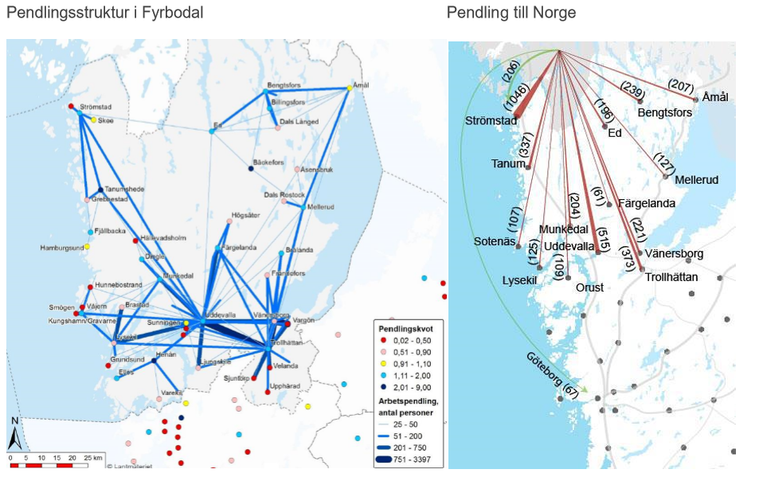
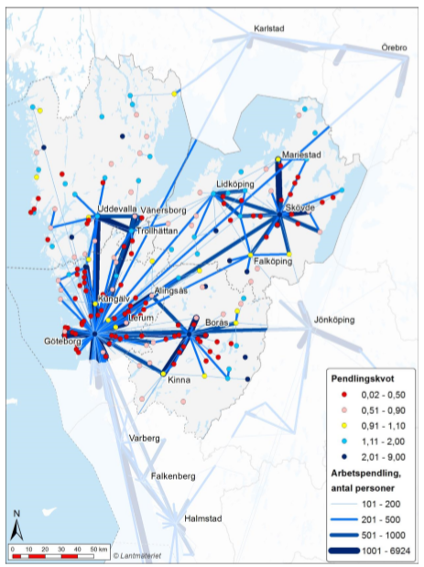
Arbetspendling
Den strukturomvandling som drabbat industrin i såväl norra Dalsland som Trestadsområdet har medfört att pendlingen till Göteborgsregionen, men också Norge, ökat i betydelse för sysselsättningen.
Pendling inom VG
Notes:
Ju större tillgänglig arbetsmarknad, desto lättare är det för individer att hitta jobb och för arbetsgivare att rekrytera. Även produktiviteten tenderar att gynnas genom en bättre matchning och ökade möjligheter till specialisering. Pendlingen är mer omfattande och Göteborgs-/Trestadsorienterad i södra än i norra Fyrbodal, medan närheten till Norge och Värmland är relativt sett viktigare i norr.

Slide 25
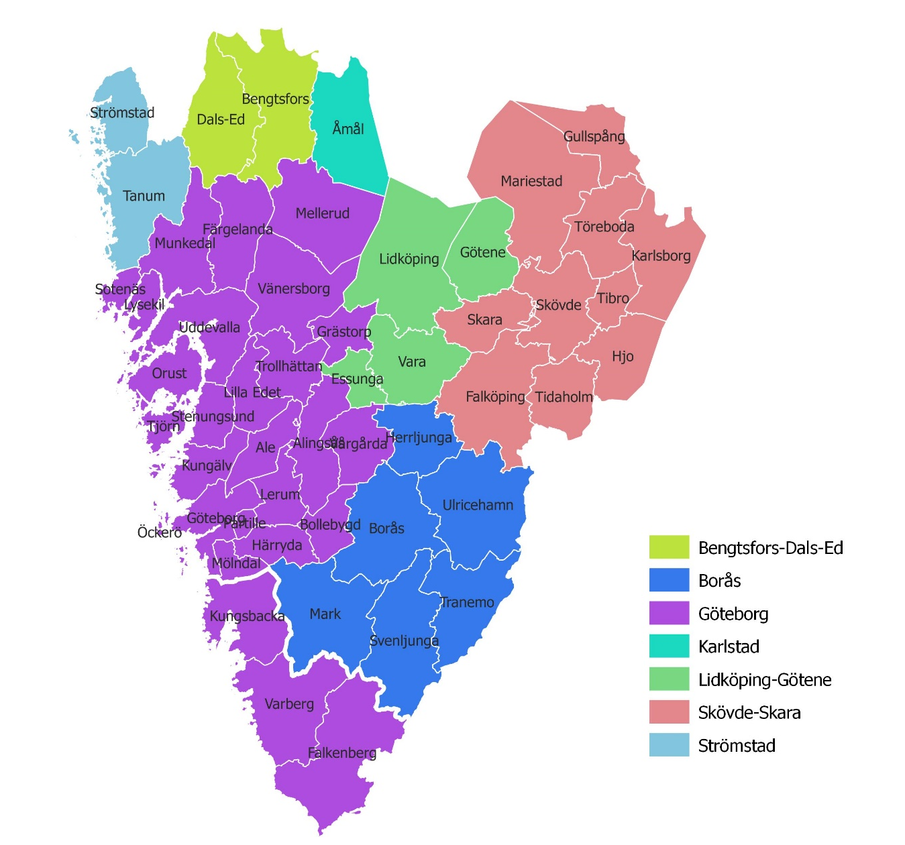
Arbetsmarknadsregioner
Pendlingsutvecklingen har medfört att hela södra Fyrbodal idag räknas som tillhörande Göteborgs arbetsmarknadsregion.
Norra Fyrbodal är fortfarande uppdelat på separata arbetsmarknader, där Strömstad och Tanum bildar en enhet vid kusten med starka kopplingar till Norge/Oslo, medan Bengtsfors och Dals-Ed utgör en annan enhet i inlandet, även den med kopplingar till Norge.
Åmål räknas genom kopplingarna till Värmland som tillhörande Karlstads arbetsmarknadsregion.

Slide 26
2012/2014/2016
Andel (%) som 2012, 2014 resp. 2016 påbörjat högskolestudier senast vid 19 års ålder, 21 års ålder och 24 års ålder
 | BF | DE | FL | LY | ML | MU | OR | SO | ST | TA | TH | UV | VB | ÅM | VG | SE
19 | 11,7 6,3 13.5 | 11,1 9,8 1,8 | 10,5 7,0 4,5 | 17,0 7,6 10,4 | 18,3 9,4 8,7 | 12,5 10,9 5,6 | 14,5 7,7 11,1 | 12,7 14,4 12,0 | 6,9 6,1 3,4 | 10,4 3,7 7,0 | 23,6 17,3 14,8 | 15,0 11,1 10,8 | 19,4 13,5 12,6 | 9,6 18,0 13,4 | 15,1 12,8 12,2 | 15,2 13,7 12,8
21 | 34,4 28,8 34,3 | 16,4 26,9 27,9 | 25,2 23,5 14,4 | 27,9 25,1 23,3 | 22,3 29,0 20,0 | 26,2 21,1 24,0 | 28,4 25,4 32,8 | 26,6 30,4 28,6 | 23,0 26,4 24,0 | 19,6 27,0 23,0 | 37,3 37,7 31,7 | 31,9 30,0 31,0 | 39,0 34,2 32,3 | 33,5 29,6 29,3 | 33,7 33,7 31,9 | 33,8 33,8 32,0
24 | 34,5 40,0 32,9 | 34,2 25,4 28,6 | 38,4 30,8 32,5 | 37,0 32,2 37,1 | 49,6 29,7 39,0 | 31,8 34,1 27,7 | 35,5 39,6 34,7 | 39,2 37,9 40,3 | 40,1 36,0 34,1 | 35,9 31,0 29,7 | 43,3 46,5 45,2 | 42,1 41,0 40,9 | 44,1 46,6 45,9 | 47,2 44,3 35,1 | 43,7 43,2 43,6 | 43,7 43,3 43,6
Röd siffra = osäkra data pga liten population

Slide 27
Antagning HV ht-16
Antagna från Fyrbodals kommuner till några av Högskolan Västs program höstterminen 2016
 | BF | DE | FL | LY | ML | MU | OR | SO | ST | TA | TH | UV | VB | ÅM | FYR | TOT
FÖR |  |  | 1 | 3 | 5 | 4 | 1 | 3 |  | 2 | 25 | 16 | 13 | 1 | 74 | 110
LÄR |  | 1 |  | 1 |  | 2 |  |  |  |  | 7 | 4 | 4 |  | 19 | 29
SOC |  |  | 1 | 2 |  | 1 |  |  |  |  | 16 | 7 | 5 | 2 | 34 | 65
SSK | 1 | 1 | 2 | 2 | 3 | 1 | 1 | 1 |  | 2 | 12 | 14 | 3 | 1 | 44 | 110
MSK |  |  |  | 2 |  |  |  | 1 | 1 |  | 12 | 10 | 11 |  | 37 | 58
LTM | 3 |  | 1 | 2 | 1 | 1 | 2 | 1 |  | 1 | 11 | 3 | 6 |  | 32 | 61
EL | 1 | 1 |  |  |  | 2 |  | 1 |  |  | 9 | 1 | 3 |  | 18 | 33
PVT |  |  | 1 | 1 |  | 2 |  |  | 1 |  | 9 | 6 | 3 |  | 23 | 79
EK |  | 1 | 2 | 1 |  |  |  | 1 |  |  | 12 | 13 | 5 |  | 35 | 90
SYS |  |  |  |  | 1 |  |  |  |  |  | 8 | 7 | 4 |  | 20 | 52
NÄT |  |  | 1 |  | 2 |  |  |  |  |  | 10 | 5 | 7 |  | 25 | 69
DIG | 1 |  |  | 1 |  | 1 |  |  | 1 |  | 5 | 2 | 5 |  | 16 | 39

Slide 28

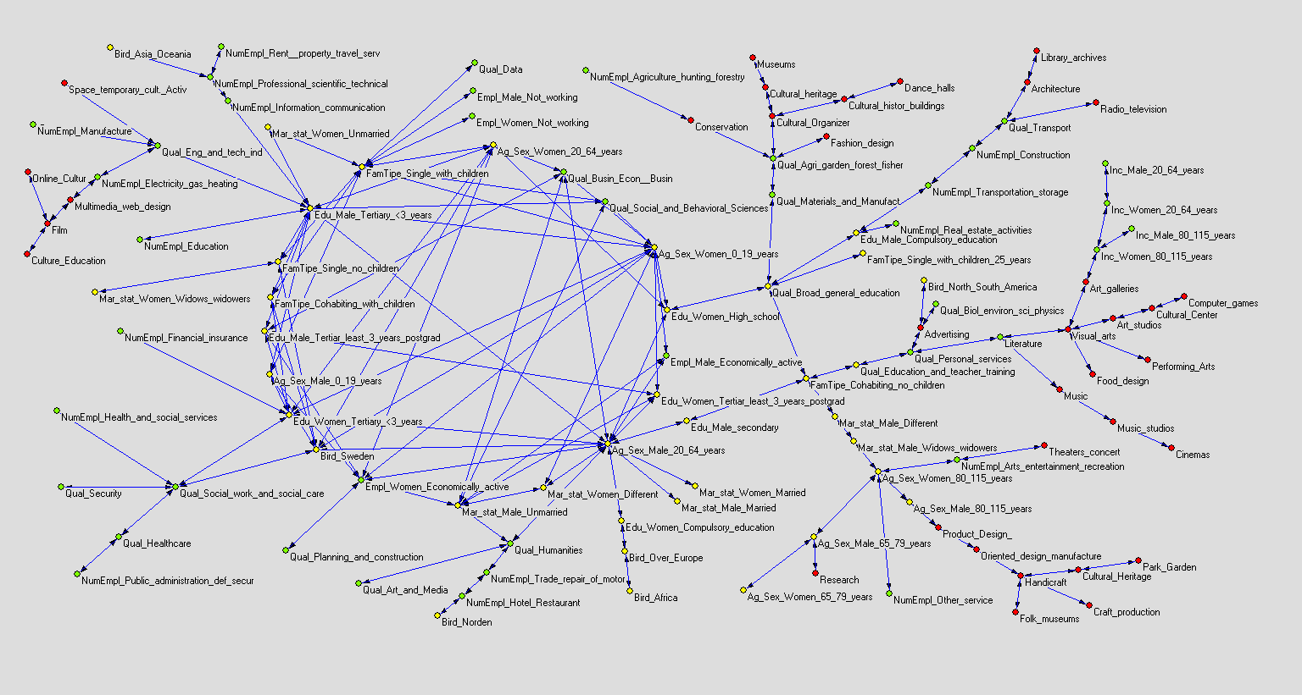
Kreativa Kraftfält Fyrbodal
Notes:
Kreativa Kraftfält och Fyrbodalsdiamanten. Sacco är arkitekten bakom KKF och visar på kulturens roll i samhällsutvecklingen, genom nätverk kan nya möten och kontakter leda till idéer, innovationer och nytänkande som leder till nya företag. Större delaktighet och utökad kommunikation mellan människor i kommunerna kan uppstå genom tillskapande av arenor och mötesplatser, kreativitet och nytänkande leder till samhälls-och företagsutveckling.

Slide 29
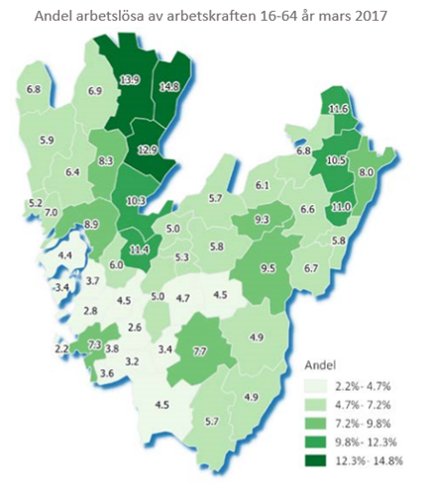
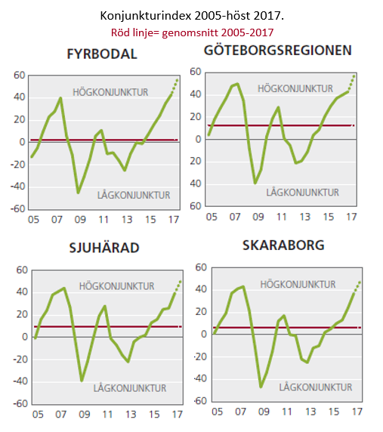
Konjunkturläge och arbetslöshet
Notes:
Att arbetslösheten bitit sig fast bland utsatta grupper, trots stark högkonjunktur, tyder på kvarvarande brister i dynamik/ strukturomvandling, tillgänglighet/ pendlingsmöjligheter och matchning/inkludering. Att inkludera alla invånare i en positiv samhällsutveckling är en viktig utmaning för Fyrbodal, likaväl som övriga landet.

Slide 30
Övergripande strukturbild
Blått = primär struktur
Göteborg=storregionalt centrum
Trestad=delregionalt centrum
Två dominerande stråk, samman-
kopplade vid Trestad
Starka band till Göteborg i söder
Starka band till Norge och Värmland i norr
Gult = komplementär struktur
”Den rumsliga sammanhållningen är en av de stora utmaningarna i Fyrbodal. I och med att de stora stråken ansluter till Trestad framstår lokaliseringsmönstret i huvudsak som monocentriskt. Det hindrar dock inte polycentriska strukturer i delar av Fyrbodal, exempelvis mellan städerna i Trestad.”
Notes:
Fyrbodal har således ett antal specifika förhållanden och utmaningar vad gäller samverkan och sammanhållning och möjligheterna att dra nytta av storregionen/delregionen för att uppnå en stärkt utveckling. Till detta kan läggas de generella utmaningar samhället står inför vad gäller hållbar utveckling, såsom att fasa ut användningen av fossila bränslen, att ställa om till en kretsloppsbaserad cirkulär ekonomi samt att uppnå en inkludering av alla individer.
Utmaningarna interagerar i hög grad med den rumsliga strukturen, inte minst tillgängligheten till bostäder, utbildning, arbete och service och hur vi uppnår detta.
För Fyrbodals utveckling är det bland annat angeläget att Trestad stärks som kärna i storregionen och i högre grad bidrar till att skapa tillväxtmöjligheter och ett utbud av specialiserade funktioner i delregionen. Det är också viktigt att de olika regiondelarna kan utvecklas utifrån sina unika förutsättningar och knyts närmare varandra. Samtidigt är avstånden långa och det finns geografiska och näringsmässiga kopplingar till Värmland som behöver tas tillvara. Även närliggande Norge erbjuder möjligheter till såväl arbetspendling som turism.

Slide 31
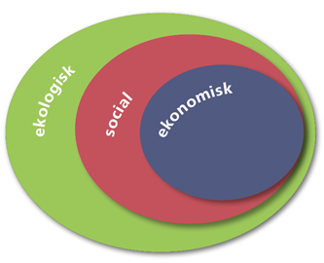
Vad planerar Fyrbodal för?
Lokalisering och sammankoppling av resurser
Befolkning och sysselsättning med tillhörande bebyggelse
Infrastruktur (transporter, försörjningssystem)
Samhällsservice inkl. handel, kultur, rekreation mm
Vad vill Fyrbodal optimera?
Regionförstoring = ökad marknadspotential
Storlek/tillgänglighet/räckvidd
Skal-/breddfördelar
Regionförstärkning = bättre resursutnyttjande
Förtätning
Specialisering
Matchning
Ökade möjligheter för fler
  Inkludering (individer)
  Sammanhållning (områden)
Svara mot behovsbild/efterfrågan
  Boendepreferenser (individer)
  Lokaliseringspreferenser (verksamheter)
Bevarande av viktig natur-/kulturmiljö och ekosystemtjänster
Viktiga planeringsdimensioner
Stad-land, ortsstruktur/-samband
Centralisering-decentralisering
Fysiskt-digitalt
Bebyggelse-naturmiljö
Vad vill Fyrbodal minimera?
Kostnader för investering och drift
Mark-, energi- och resursförbrukning, utsläpp, intrång

Slide 32
Utgångspunkter för fortsatt arbete
Målet för strukturbildsarbetet bör vara väl fungerande lokalsamhällen i en sammanhållen och stärkt delregion, vilket stöder uppfyllandet av de fyra övergripande målen i VG 2020.
För att uppnå detta krävs lösningar och samarbeten inom ramen för befintliga strukturer såväl som åtgärder i syfte att långsiktigt förändra strukturen, t ex genom infrastruktursatsningar.
En förutsättning är mellankommunala samarbeten och fortsatt strukturbildsarbete med tydliga beskrivningar av resursåtgång i kommunernas planering av tid, budget och organisation. Dvs. engagemang.

Slide 33
Förslag till strategi: En gemensam framtidsbild
Med utgångspunkt i beskrivningen av nuläget – den övergripande strukturbilden – behöver en diskussion föras kring vilka förändringar som är nödvändiga och möjliga för att uppnå ett bättre nyttjande av resurserna i Fyrbodal. Detta både med avseende på relationerna inom delregionen och gentemot omvärlden.
Det gemensamma ställningstagandet – framtidsbilden – är en långsiktig grund för utveckling av de strukturer och resurser som formar livsvillkoren i Fyrbodal. Det stärker delregionen att tala med samstämmig röst i dialogen med storregionala och nationella aktörer kring utveckling av infrastrukturen, kollektivtrafiken, kompetensförsörjning, kultur, näringslivet, besöksnäring, innovationssystemet, sjukvården och samspelet mellan stad och landsbygder.
Det möjliggör därtill samordning av välfärdsproduktion, kommersiell service och kollektivtrafik i mindre tätorter och på landsbygden likväl som ett bättre tillvaratagande av Västra Götaland, Trestad, Värmland och Norge som tillväxtmotorer. Det innebär också att man tar ett gemensamt ansvar för omistliga natur- och kulturmiljövärden och grundläggande försörjningssystem när så krävs.
Notes:
Strategi 1

Slide 34
Förslag till strategi: Ökad tillgänglighet och hållbar mobilitet
Tillgängligheten och den rumsliga sammanhållningen är en av de stora utmaningarna i Fyrbodal och svår att åtgärda på kort sikt. Det krävs ett målmedvetet och långsiktigt arbete för att få de infrastrukturförändringar på plats som märkbart kan ändra förutsättningarna, t ex förbättrade järnvägs- och vägförbindelser. Frågor som i hög grad återkopplar till behovet av en gemensam framtidsbild.
En hållbar mobilitet förutsätter en omställning av fordonsparken, en transportsnål samhällsplanering, en högre andel som går/cyklar eller använder kollektiva färdmedel samt en högre andel gods på järnväg och båt. Fyrbodal kan i hög grad bidra genom samhällsplaneringen samt genom kunskap och infrastruktur för omställning av fordonsparken, logistikkedjor och energiförsörjningen.
Digitaliseringen bär samtidigt med sig möjligheten att minska behovet av fysiska kontakter till förmån för virtuella samt en dramatiskt ökad tillgänglighet till utbildning, arbets- och affärsmöjligheter, handel, kultur med mera oavsett lokalisering. Viktiga möjliggörare är tillgången till kapacitetsstarkt bredband, kunskaper i hur man använder tekniken samt ett utbud av användarvänliga tjänster.
Notes:
Strategi 2

Slide 35
Förslag till strategi: Driv specifik utveckling i olika delar av Fyrbodal
Fyrbodal är en heterogen delregion i Västra Götaland, med en ojämn geografi. Det gör att större, gemensamma, satsningar riskerar att inte svara mot specifika behov i olika delar av Fyrbodal. Därför är det sannolikt så att utvecklingsprojekt för att stärka Fyrbodal behöver vara specifika för olika delar av regionen.
En möjlig roll för Strukturbildsarbetet/Fyrbodals kommunalförbund är då att samordna olika projekt och processer för att succesivt lägga grunden för ökad samverkan över hela regionen.
Notes:
Strategi 3

Slide 36
Förslag till strategi: Säkerställ koppling till kommunernas planering
Det är kommunerna som har planmonopolet. Genom god samhällsplanering skapas goda livsmiljöer. Det finns dock utmaningar som inte kan lösas i kommunal skala, och möjligheter som blir synliga först i andra skalor. Det är därför viktigt att Strukturbildsarbetet finner angöringspunkter till kommunernas planering och tydligt fokuserar på frågor som kommunerna inte ”rår på” var och en för sig.
En viktig funktion i Strukturbildsarbetet är att skapa en arena för samverkan kring planering, och där man också kan identifiera och driva mellankommunal eller delregional utveckling. För att detta nätverk skall kunna bidra till en gynnsam utveckling av Fyrbodal krävs att det finns ett tydligt mandat att initiera och driva utveckling.
Notes:
Strategi 4

Slide 37
Förslag till strategi: Skapa tillgänglighet till kompetensförsörjning i glesare bygder
Olika processer som demografi och migration skapar både möjligheter och utmaningar för kompetensförsörjning. Det finns enkelt förutsägbara skeenden som pensionsavgångar etc. där tydliga brister kommer att uppstå i både industri och offentlig sektor. Detta skapar möjlighet för att genom samhandling erbjuda både nyanlända och andra utbildningar som kan leda till anställning eller eget företagande.
Digitalisering och samverkan skapar förutsättningar för tillgänglighet för människor i en ojämn geografi.
Notes:
Strategi 5

Slide 38
Förslag till strategi: Ett distribuerat innovationssystem
En grundläggande tanke med VG2020 är att innovations- och entreprenörsdriven utveckling skall bygga ett hållbart och starkare Västsverige. Den ambitionen bör omfatta hela ”territoriet”. Idag är innovationssystemet tydligt lokaliserat till specifika platser. En uttalad idé om att ”kritisk massa” behövs skapar väldig fokusering på just dessa platser, och gör det i realiteten svårt att få aktörer i innovationssystemet att arbeta med att ”nå ut” i delregionerna. Det finns ett behov att utforma ett ”distribuerat” - i motsats till lokaliserat - innovationssystem för att den utveckling som VG2020 vill se skall kunna ske i Västra Götaland.
Det förtjänar också att påpekas att forskningen visar att Sveriges landsbygder är platser där mycket innovation redan sker. Bättre stöd till entreprenörer och innovationer kan skapa bättre förutsättningar för företagsutveckling eller sociala innovationer.
Notes:
Strategi 6

Slide 39
Förslag till strategi: Resursförsörjd samverkan och digitalisering
I Fyrbodals ojämna geografi och med delvis relativt glesa kommuner är fördjupad samverkan en väg att säkerställa kompetensförsörjning, kvalitet och kostnadseffektivitet. Kommunerna i Fyrbodal samverkar redan i en mängd olika frågor och former.
Digitalisering är en nyckel till utvecklad samverkan, och potentialen är sannolikt mycket god. Den infrastruktur i form av fibernät som behövs för detta är i princip på plats.
Samverkan behöver resursförsörjas för att bli möjlig. Samverkan kräver bland annat tid, men också andra resurser.
Notes:
Strategi 7

Slide 40
Förslag till strategi: Skapa balans mellan konkreta åtgärder och utvecklingsprocesser
Strukturbildsarbetets legitimitet stärks genom att tydligt peka på och stödja genomförandet av konkreta åtgärder.
Samtidigt finns många exempel på gemensamma utvecklingsprocesser där startpunkten kan beskrivas, men där det inte går att veta exakt vilka resultaten blir. Att samverka i öppna utvecklingsprocesser kräver mod och delregionalt ledarskap.
Strukturbildsarbetet behöver finna en klok balans mellan dessa ansatser.
Notes:
Strategi 8

Slide 41
Förslag till strategi: Samverkan över gränser
Fyrbodal har starka kopplingar mot sin omvärld. Dessa utgör en potential för hållbar lokal och regional utveckling och måste stärkas. Kopplingar som de till Norge, Värmland, Skaraborg m fl är helt avgörande för utvecklingen i Fyrbodal. Det finns ett behov av att fördjupa förståelsen av dessa relationers betydelse. Idag finns ofta brister i tillgänglig statistik som riskerar att ”osynliggöra” viktiga förhållanden och potentialer.
Notes:
Strategi 9

Slide 42
Förslag till beslut
Arbetsgruppen för Strukturbild Fyrbodal föreslår att Direktionen för Fyrbodals kommunalförbund beslutar att ge Förbundsdirektören i uppdrag:
Att fortsätta arbetet med Strukturbild Fyrbodal utifrån föreslagna strategier och beslutad finansiering.
Att inrätta ett nätverk för Samhällsbyggnadschefer eller motsvarande.
Att uppdra åt nätverket att identifiera prioriterade satsningar för att stärka Fyrbodals utveckling med utgångspunkt i samhällsplanering. Arbetet ska ske i samverkan med befintliga nätverk.
Notes:
Förslag till beslut – tas upp på direktionsmöte i februari 2018.

